Slide 1

第六章 集合与字典
集合及其表示
并查集与等价类
字典
散列

Slide 2

6.1 集合及其表示
集合基本概念
集合是成员(对象或元素)的一个群集。集合中的成员可以是原子(单元素)，也可以是集合。
集合的成员必须互不相同。
在算法与数据结构中所遇到的集合，其单元素通常是整数、字符、字符串或指针，且同一集合中所有成员具有相同的数据类型。
A
B
A
B
A
B
A∪B 或 A+B A∩B 或 A×B A-B

Slide 3
集合的表示
用位向量实现集合抽象数据类型
用有序链表实现集合的抽象数据类型

Slide 4
用位向量实现集合抽象数据类型
当集合是全集合{ 0, 1, 2, …, n }的一个子集，且 n是不大的整数时，可用位(0, 1)向量来实现集合。
当全集合是由有限的可枚举的成员组成的集合时，可建立全集合成员与整数 0, 1, 2, …的一一对应关系，用位向量来表示该集合的子集。
{red,yellow,black,white,blue}
0 1 1 0 0

Slide 5
集合的位向量(bit Vector)类的定义
#include <assert.h>
const int DefaultSize = 100;
class Set {
private:
int * bitVector; //集合的位向量数组
int MaxSize; //最大元素个数
public:
Set ( int MaxSetSize = DefaultSize );
Set ( Set& right );
~Set ( ) { delete [ ] bitVector; }

Slide 6
void MakeEmpty ( ) { //置空
for ( int i = 0; i < MaxSize; i++ )
bitVector[i] = 0;
}
int GetMember ( const int x ) { //提取
return x >= 0 && x < MaxSize ?
bitVector[x] : -1; }
int AddMember ( const int x ); //加
int DelMember ( const int x ); //删
Set operator = ( Set& right ); //赋值
Set operator + ( Set& right ); //并

Slide 7
Set operator * ( Set& right ); //交
Set operator - ( Set& right ); //差
int Contains ( const int x ); //判存在
int SubSet ( Set& right ); //判子集
int operator == ( Set& right ); //判相等
};
Set :: Set (int MaxSetSize) :MaxSize (MaxSetSize) { assert ( MaxSize > 0 ); //判参数合理否
bitVector = new int [MaxSize]; //分配空间
assert ( bitVector != NULL );
for ( int i = 0; i < MaxSize; i++ ) //置空集合
bitVector[i] = 0;
}

Slide 8
int Set :: Addmember ( const int x ) {
if ( x >= 0 && x < MaxSize )
{ bitVector[x] = 1; return 1; }
return 0;
}
int Set :: Contains ( const int x ) { //判存在
assert ( x >= 0 && x < MaxSize );
return bitVector[x];
}

Slide 9

Set Set :: operator + ( Set& right ) { //求并
assert ( MaxSize == right.MaxSize );
Set temp ( MaxSize );
for ( int i = 0; i < MaxSize; i++ )
temp.bitVector[i] =bitVector[i] || right.bitVector[i];
return temp;
}
this
0 1 1 1 0 0 0 0 1 1 0
right
0 0 1 0 0 1 0 1 0 1 0
temp
0 1 1 1 0 1 0 1 1 1 0
求交?：
bitVector[i] && right.bitVector[i]
求差?：
bitVector[i] && !right.bitVector[i];

Slide 10
Set 位向量表示的使用示例
Set s1, s2, s3, s4, s5; int index, equal;
for ( int k = 0; k < 10; k++ ) //集合赋值
{ s1.AddMember( k ); s2.AddMember( k +7 ); }
s3 = s1+s2;
s4 = s1*s2;
s5 = s1-s2;

Slide 11
用有序链表实现集合的抽象数据类型
first
first
08
17
23
35
49
72
用带表头结点的有序链表表示集合
链表中的每个结点表示集合的一个成员。
各结点所表示的成员 e₀, e₁, …, e_{n} 在链表中按升序排列，即 e₀ < e₁ < … < e_{n}。
集合成员可以无限增加。因此，用有序链表可以表示无穷全集合的子集。

Slide 12
集合的有序链表类的定义
template <class Type> class SetList;
template <class Type> class SetNode {
friend class SetList<Type>;
public:
SetNode ( ) : link(NULL) { };
SetNode ( Type item ) :
data (item), link (NULL) { };
private:
Type data;
SetNode<Type> * link;
};

Slide 13
template <class Type> class SetList {
private:
SetNode<Type> *first, *last;
public:
SetList ( ) //构造函数
{ first = last = new SetNode<Type>; }
SetList ( SetList<Type>& right );
~SetList ( ) { MakeEmpty( ); delete first; }
void MakeEmpty ( ); //置空集合
int AddMember ( const Type& x );
int DelMember ( const Type& x );

Slide 14
void operator = ( SetList<Type>& right );
//将集合right赋给集合this
SetList<Type> operator + ( SetList<Type>&
right ); //求集合this与集合right的并
SetList<Type> operator * ( SetList<Type>&
right ); //求集合this与集合right的交
SetList<Type> operator - ( SetList<Type>&
right ); //求集合this与集合right的差
int Contains ( const Type& x ); //判x是否集合的成员
int operator == ( SetList<Type>& right ); //判集合this与集合right相等
int Min (Type&); //返回集合最小元素值
int Max (Type&); //返回集合最大元素值}

Slide 15
template <class Type>
SetList<Type> SetList<Type> ::
operator + ( SetList<Type>& right ) {
//求集合this与集合right的并
pa
first
17
35
right.first
08
17
23
49
pb
pc
temp.first
08
17
23
23
35
49

Slide 16
SetNode<Type> *pb = right.first->link;
SetNode<Type> *pa = first->link;
SetList<Type> temp;
SetNode<Type> *pc = temp.first;
while ( pa != NULL && pb != NULL ) {
if ( pa->data == pb->data ) { //共有元素
pc->link=new SetNode<Type>(pa->data);
pa = pa->link; pb = pb->link;
} else if ( pa->data < pb->data ) {
pc->link=new SetNode<Type>(pa->data);
pa = pa->link;
} else { //pa->data > pb->data

Slide 17
pc->link=new SetNode<Type>(pb->data);
pb = pb->link;
}
pc = pc->link;
}
if ( pa != NULL ) pb = pa; //pb指未扫完集合
while ( pb != NULL ) { //向结果链逐个复制
pc->link = new SetNode<Type>(pb->data);
pc = pc->link; pb = pb->link;
}
pc->link = NULL; temp.last = pc; //链表收尾
return temp;
}

Slide 18
6.2 等价类与并查集
等价关系与等价类(Equivalence Class)
  等价关系：
  ——自反性：x ≡ x (即等于自身)
  ——对称性：若 x ≡ y, 则 y ≡ x
  ——传递性：若 x ≡ y且 y ≡ z, 则 x ≡ z
一个集合 S 中的所有对象可以通过等价关系划分为若干个互不相交的子集 S₁, S₂, S₃, …，它们的并就是 S。这些子集即为等价类。

Slide 19
确定等价类的方法
分两步：
第一步，读入并存储所有的等价对( i, j )；
第二步，标记和输出所有的等价类。
例：给定集合 S = { 0, 1, 2, 3, 4, 5, 6, 7, 8, 9, 10, 11 },及如下等价对:
0 ≡ 4, 3 ≡ 1, 6 ≡ 10, 8 ≡ 9, 7 ≡ 4, 6 ≡ 8, 3 ≡ 5, 2 ≡ 11, 11 ≡ 0 。

Slide 20
初始 {0},{1},{2},{3},{4},{5},{6},{7},{8},{9},{10},{11}
0 ≡ 4 {0,4},{1},{2},{3},{5},{6},{7},{8},{9},{10},{11}
3 ≡ 1 {0,4}, {1,3},{2},{5},{6},{7},{8},{9},{10},{11}
6 ≡ 10{0,4},{1,3},{2},{5},{6,10},{7},{8},{9},{11}
8 ≡ 9 {0,4},{1,3},{2},{5},{6,10},{7},{8,9},{11}
7 ≡ 4 {0,4,7},{1,3},{2},{5},{6,10},{8,9},{11}
6 ≡ 8 {0,4,7},{1,3},{2},{5},{6,8,9,10},{11}
3 ≡ 5 {0,4,7},{1,3,5},{2},{6,8,9,10},{11}
2 ≡ 11{0,4,7},{1,3,5},{2,11},{6,8,9,10}
11 ≡ 0{0,2,4,7,11},{1,3,5},{6,8,9,10}

Slide 21
算法的实现——存储表示
设等价对个数为m, 对象个数为n
数组表示
链表表示

Slide 22
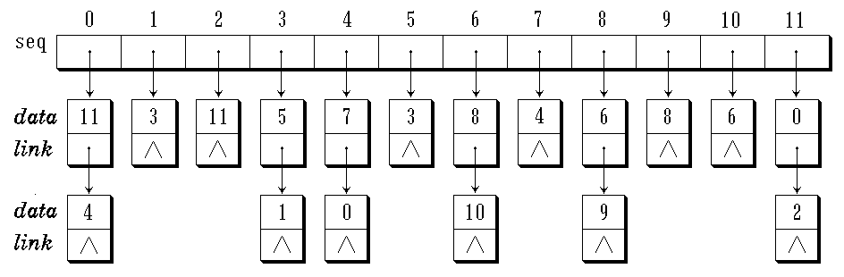
确定等价类的链表方法
首先：数据表示
每一对象：建立一个带表头结点的单链表
一维指针数组 seq[n] 作为各单链表的表头结点向量，seq[i]是第 i 个单链表的表头结点
第 i 个单链表中所有结点的 data 域：等价对中与 i 等价的对象编号。

Slide 23
当 输入一个等价对( i, j ) 后，如何处理？
将集合元素 i 链入第 j 个单链表，且将集合元素 j 链入第 i 个单链表。
0 ≡ 4, 3 ≡ 1, 6 ≡ 10, 8 ≡ 9, 7 ≡ 4, 6 ≡ 8, 3 ≡ 5, 2 ≡ 11, 11 ≡ 0

Slide 24
如何确定等价类集合并输出？
out[n]:false, 未输出；true，已输出
栈：每次输出一个对象编号时，都要将这个编号进栈，目的是记下以后还要检测输出的等价对象的单链表

Slide 25
基本思想：
算法的输出从编号 i = 0 的对象开始, 对所有的对象进行检测。
在 i = 0 时, 循第 0 个单链表先找出形式为( 0, j )的等价对, 把 0 和 j 作为同一个等价类输出。再根据等价关系的传递性,找所有形式为( j, k )的等价对, 把 k 也纳入包含 0 的等价类中输出。如此继续，直到包含 0 的等价类完全输出为止。
接着再找一个未被标记的编号, 如 i = 1，该对象将属于一个新的等价类，再用上述方法划分、标记和输出这个等价类。

Slide 26
具体实现：
等价类链表的定义
enum Boolean { False, True };
class ListNode { //定义链表结点类
friend void equivalence ( );
private:
int data; //结点数据
ListNode *link; //结点链指针
ListNode ( int d ) { data = d; link = NULL; }
};
typedef ListNode *ListNodePtr;

Slide 27
建立等价类算法 (输入等价对并输出等价类)
基本思想：
每当一个对象的单链表检测完，就需要从栈中退出一个指针，以便继续输出等价类中的其它对象。如果栈空，说明该等价类所有对象编号都已输出，再找一个使得 out[i] == False 的最小的 i，标记并输出下一个等价类。

Slide 28
void equivalence ( ) {
ifstream inFile ( "equiv.in", ios::in );
//输入文件
if ( !inFile ) {
cerr << “不能打开输入文件" << endl;
exit (1);
}
int i, j, n;
inFile >> n; //读入对象个数
seq = new ListNodePtr[n];
out = new Boolean[n]; //初始化seq和out
for ( i = 0; i < n; i++ )
{ seq[i] = 0; out[i] = False; }
inFile >> i >> j; //输入等价对 ( i, j )

Slide 29
while ( inFile.good ( ) ) { //文件结束出循环
x = new ListNode ( j ); //创建结点 j
x->link = seq[i]; seq[i] = x; //链入第i个链表
y = new ListNode ( i ); //创建结点i
y->link = seq[j]; seq[j] = y; //链入第j个链表
inFile >> i >> j; //输入下一个等价对
}
for ( i = 0; i < n; i++ )
if ( out[i] == False ) { //未输出, 需要输出
cout<< endl << “A new class: ” << i; //输出
out[i] = True; //作输出标记
ListNode *x = seq[i]; //取第i链表头指针

Slide 30
ListNode *top = NULL; //栈初始化
while (1) { //找类的其他成员
while ( x ) { //处理链表,直到 x=0
j = x->data; //成员j
if ( out[j] == False ) { //未输出, 输出
cout << “,” << j; out[j]=True;
ListNode *y = x->link;
x->link = top; top = x; //结点x进栈
x = y; //x进到链表下一个结点
}
else x = x->link; //已输出过,跳过
}

Slide 31
if ( top == NULL ) break;
//栈空退出循环
else {
x = seq[top->data];
top = top->link;
}
//栈不空, 退栈, x是根据结点编号回
//溯的另一个链表的头指针
}
}
delete [ ] seq; delete [ ] out;
}

Slide 32
算法分析：
设等价对个数为m,对象个数为n
时间复杂性：
空间复杂性：
O（n+m）
O（n+m）

Slide 33
并查集 (Union-Find Sets)
并查集支持以下三种操作：
  Union (Root1, Root2) //并操作
  Find (x) //搜索操作
  UFSets (s) //构造函数
对于并查集来说，每个集合用一棵树表示。
集合存储表示：采用树的双亲表示
下标
parent
0 1 2 3 4 5 6 7 8 9
-1 -1 -1 -1 -1 -1 -1 -1 -1 -1

Slide 34
对于并查集：
在双亲表示中，第 i 个数组元素代表包含集合元素 i 的树结点。根结点的双亲初始为-1，表示集合中的元素个数；
在同一棵树上所有结点所代表的集合元素在同一个子集合中
下标
parent
0 1 2 3 4 5 6 7 8 9
-4 4 -3 2 -3 2 0 0 0 4
集合 S₁, S₂ 和 S₃ 的双亲表示
例：设 S₁= {0, 6, 7, 8 }, S₂= { 1, 4, 9 }, S₃= { 2, 3, 5 }

Slide 35
下标
parent
0 1 2 3 4 5 6 7 8 9
-4 4 -3 2 -3 2 0 0 0 4
集合 S₁, S₂ 和 S₃ 的双亲表示
0
4
2
6
7
8
1
9
3
5
S₁
S₂
S₃
S₁ ∪ S₂ 和 S₃ 的双亲表示？

Slide 36
集合 S₁ ∪ S₂ 和 S₃ 的双亲表示
下标
parent
0 1 2 3 4 5 6 7 8 9
-7 4 -3 2 0 2 0 0 0 4
0
4
6
7
8
4
0
1
9
1
9
6
7
8
S₁ ∪ S₂的可能的表示方法

Slide 37
用树结构表示：
S₁= {0, 6, 7, 8 }, S₂= { 1, 4, 9 }, S₃= { 2, 3, 5 }
？
？
0
4
2
6
7
8
1
9
3
5

Slide 38
设 S1= {0, 6, 7, 8 }, S2= { 1, 4, 9 }, S3= { 2, 3, 5 }
集合名 指针
0 S₁
1 S₂
2 S₃
4
2
0
6
7
8
1
9
3
5
为简化讨论，忽略实际的集合名，仅用表示集合的树的根来标识集合。

Slide 39
并查集确定等价类
初始时, 用构造函数 UFSets(s) 构造一个森林, 每棵树只有一个结点, 表示集合中各元素自成一个子集合。
下标
parent
0 1 2 3 4 5 6 7 8 9
-1 -1 -1 -1 -1 -1 -1 -1 -1 -1
用 Find(i) 寻找集合元素 i 的根。如果有两个集合元素 i 和 j, Find(i) == Find(j), 表明这两个元素在同一个集合中
如果两个集合元素 i 和 j 不在同一个集合中,可用 Union(i, j) 将它们合并到一个集合中。

Slide 40
并查集树的定义和实现
const int DefaultSize = 10;
class UFSets { //并查集类定义
private:
int *parent; //集合元素数组
int size; //集合元素的数目
public:
UFSets ( int s = DefaultSize ); //构造函数
~UFSets ( ) { delete [ ] parent; } //析构函数
const UFSets& operator = (UFSets& right);
//重载函数：集合赋值
void Union ( int Root1, int Root2 );
//基本例程 : 两个子集合合并

Slide 41
int Find ( int x );
//基本例程 : 搜寻集合x的根
void UnionByHeight ( int Root1, int Root2 );
//改进例程 : 压缩高度的合并算法
};
UFSets :: UFSets ( int s ) { //构造函数
size = s; //集合元素个数
parent = new int [size]; //双亲指针数组
for ( int i = 0; i < size; i++ ) parent[i] = -1; //每一个自成一个单元素集合
}

Slide 42
并查集操作的算法:
  find
int UFSets :: Find ( int x ) {
if ( parent [x] < 0 ) return x;
else return Find ( parent [x] );
}
0
1
2
3
4
-5
0
1
2
3
Find (4)
Find (3)
Find (2)
Find (1)
Find (0)
= -5 < 0

Slide 43
—Union
void UFSets :: Union ( int Root1, int Root2 ) {
//求两个不相交集合Root1与Root2的并
parent[Root1] += parent[Root2];//重新计算集合个数
parent[Root2] = Root1;
//将Root2连接到Root1下面
}
0
4
0
S₁ ∪ S₂
6
7
8
1
9
6
7
8
4
S_{1（root1）}
S_{2(root2)}
1
9

Slide 44
Find和Union操作简单
性能特性不好
0
1
2
3
4
如:合并
-1
-1
-1
-1
-1
-4
2
1
1
-2
-3
0
3
2
2
2
1
1
4
3
3
3
2
2
Union(2,3)
4
4
3
3
Union(0,1)
Union(1,2)

Slide 45
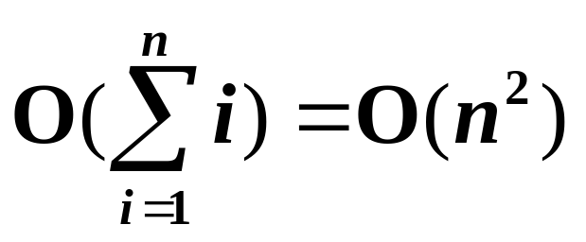
如：假设最初 n 个元素构成 n 棵树组成的森林，parent[i] = -1。做处理Union(n-2, n-1), …, Union(1, 2), Union(0, 1)后，将产生退化的树。
-4
分析
0
Union：
Find
1
2
3

Slide 46
改进：
  （1）按树的结点个数合并；
  （2）按树的高度合并；
  （3） 压缩元素的路径长度

Slide 47
（1）按树结点个数合并
  结点个数多的树的根结点作根。
0
1
2
3
4
5
6
-1
-1
-1
-1
-1
-1
-1
-5
-2
Union(2, 0)
-7
2
0
2
1
3
5
1
3
0
4
6
4
6
5

Slide 48
void UFSets ::
WeightedUnion ( int Root1, int Root2 ) {
//按Union的加权规则改进的算法
int temp = parent[Root1] + parent[Root2];
if ( parent[Root2] < parent[Root1] ) {
parent[Root1] = Root2; //Root2中结点数多
parent[Root2] = temp; //Root1指向Root2
}
else {
parent[Root2] = Root1; //Root1中结点数多
parent[Root1] = temp; //Root2指向Root1
}
}

Slide 49
加权规则改进的算法分析：
WeightedUnion：
O(1)
Find:
O(log₂n)

Slide 50
（2）按树高度合并
  高度高的树的根结点作根。
0
1
2
3
4
5
6
-0
-0
-0
-0
-0
-0
-0
-5
-2
Union(2, 0)
-7
2
0
2
1
3
5
1
3
0
4
6
4
6
5

Slide 51
（3）压缩元素的路径长度
使用如下折叠规则来“压缩路径”
即：如果 j 是从 i 到根的路径上的一个结点，且parent[j] ≠ root[i]， 则把 parent[j] 置为 root[i]。
0
0
6
7
8
6
7
9
5
8
1
9
1
3
从 i = 5 压缩路径
3
5
实质：从i到根的路径上的每一个结点都使它的双亲变为根

Slide 52
int UFSets :: CollapsingFind ( int i ) {
//使用折叠规则的搜索算法
for ( int j = i; parent[j] >= 0; j = parent[j] );
//让 j 循双亲指针走到根
while ( parent[i] != j ) { //换 parent[i] 到 j
int temp = parent[i];
parent[i] = j; i = temp;
}
return j;
}

Slide 53
6.3 字典
字典是一些元素的集合，每个元素有一个称作关键码（key）的域，不同元素的关键码互不相同。
  文件（File）
  表格（Table）
在讨论字典抽象数据类型时，把字典定义为<名字-属性>对的集合。
根据问题的不同，可以为名字和属性赋予不同的含义。

Slide 54
例如，在图书馆检索目录中，名字是书名，属性是索书号及作者等信息；在计算机活动文件表中，名字是文件名，属性是文件地址、大小等信息。
一般来说，有关字典的操作有如下几种：
  确定一个指定的名字是否在字典中；
  搜索出该名字的属性；
  修改该名字的属性；
  插入一个新的名字及其属性；
  删除一个名字及其属性。

Slide 55
字典的抽象数据类型
const int DefaultSize = 26;
template <class Name, class Attribute>
class Dictionary {
//对象: 一组<名字-属性>对, 其中, 名字是唯一的
public:
Dictionary (int size = DefaultSize); //构造函数
bool Member (Name name);
//判name是否在字典中
Attribute *Search (Name name);
//在字典中搜索关键码与name匹配的表项
…

Slide 56
用文件记录（record）或表格的表项（entry）来表示单个元素时，用：
（关键码key，记录或表项位置指针adr）
构成搜索某一指定记录或表项的索引项。

Slide 57
字典的线性表描述
字典可以保存在线性序列 (e₁,e₂,…) 中，其中e_{i} 是字典中的元素，其关键码从左到右依次增大。
有序顺序表
有序链表

Slide 58
有序顺序表的类定义
#include <iostream.h>
#include “SeqList.h”
const int defaultSize = 50;
template <class E, class K>
class SortedList : public SeqList {
public:
int Search (K k1) const; //搜索
void Insert (const K k1, E& e1); //插入
bool Remove (const K k1, E& e1); //删除
};

Slide 59
基于有序顺序表的顺序搜索算法
template <class Type>
int searchList<Type> ::
Search ( const Type& x ) const {
//顺序搜索关键码为x的数据对象
for ( int i = 0; i < CurrentSize; i++ )
if ( Element[i].key == x ) return i; //成功
else if ( Element[i].key > x ) break;
return -1;
//顺序搜索失败, 返回失败信息
}

Slide 60
搜索的实现
在静态搜索表中, 利用数组元素的下标作为数据对象的存放地址。搜索算法根据给定值x, 在数组中进行搜索。直到找到x在数组中的位置或可确定在数组中找不到x为止
衡量一个搜索算法的时间效率的标准：
ASL (Average Search Length)
衡量一个搜索算法还要考虑算法所需要的存储量和算法的复杂性等问题。

Slide 61
template <class Type>
int searchList<Type> ::
Search ( const Type& x ) const {
//顺序搜索关键码为 x 的对象, 第CurrentSize号
//位置作为控制搜索自动结束的“监视哨”使用
Element[CurrentSize].key = x;
int i = 0; //将x送CurrentSize号位置设监视哨
while ( Element[i].key != x ) i++;
//从前向后顺序搜索
return i;
}

Slide 62
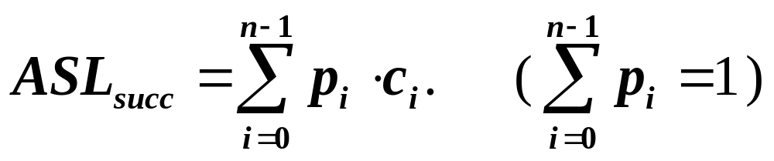
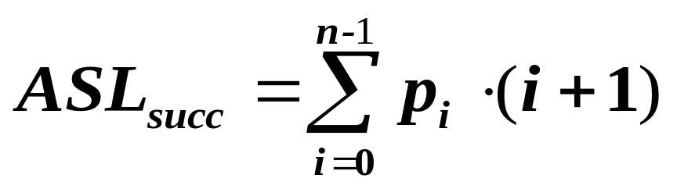
顺序搜索的平均搜索长度：
设搜索第 i 个元素的概率为 p_{i}, 搜索到第 i 个元素所需比较次数为 c_{i}, 则搜索成功的平均搜索长度:
顺序搜索并设置“监视哨”情形：

Slide 63
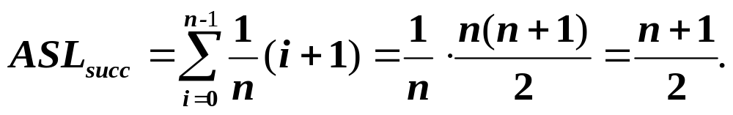
在等概率情形，p_{i} = 1/n, i = 1, 2, …, n。
在搜索不成功情形，ASL_{unsucc} = n+1.
可以用判定树加以描述。搜索成功时停在内结点，搜索失败时停在外结点。

Slide 64
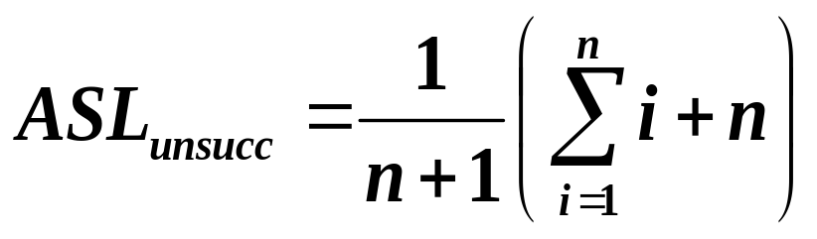
判定树是一种扩充二叉树。内结点代表顺序表中已有的元素，外结点代表失败结点，它表示在两个相邻已有元素值之间的值。
假定表中所有失败位置的搜索概率相同，则搜索不成功的平均搜索长度：
时间代价为O(n)。为了加速搜索，在有序顺序表的情形，可以采用折半搜索，它也称二分搜索，时间代价可减到O(log₂n)。

Slide 65
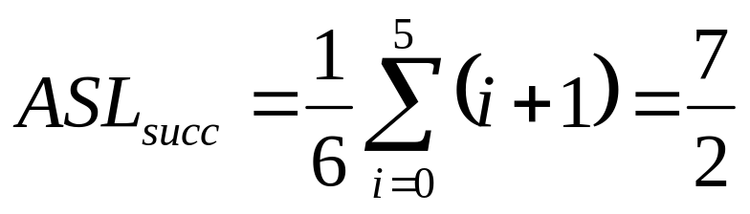
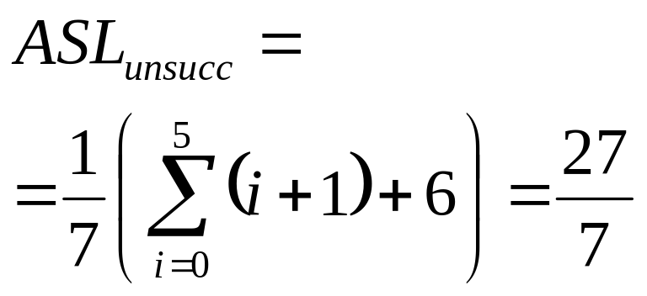
有序顺序表的顺序搜索
( 10, 20, 30, 40, 50, 60 )
10
<
>
=
<
20
>
=
<
30
>
=
<
40
>
=
50
<
>
=
60
<
=
>

Slide 66
基于有序顺序表的折半搜索
问题描述：设n个对象存放在一个有序顺序表中，并按其关键码从小到大排好了序。
折半搜索x时：
先求位于搜索区间正中的对象的下标mid，用其关键码与给定值x比较:
  Element[mid].key == x，搜索成功；
  Element[mid].key > x，把搜索区间缩小
  到表的前半部分，继续折半搜索；
  Element[mid].key < x，把搜索区间缩小
  到表的后半部分，继续折半搜索。
如果搜索区间已缩小到一个对象，仍未找到想要搜索的对象，则搜索失败。

Slide 67
0 1 2 3 4 5 6 7 8
6
-1 0 1 3 4 6 8 10 12
搜索
low
mid
high
6
5 6 7 8
6 8 10 12
low
mid
high
6
5
6
6
low
mid
high
搜索成功的例子

Slide 68
0 1 2 3 4 5 6 7 8
5
-1 0 1 3 4 6 8 10 12
搜索
low
mid
high
5
5 6 7 8
6 8 10 12
low
mid
high
5
5
5
6
low
mid
high
搜索失败的例子

Slide 69
template <class Type> class orderedList :
public dataList<Type> {
//有序表的类定义,继承了数据表
public:
orderedList (int sz = 10) :
dataList<Type> (sz) { }
~orderedList ( ) { }
int BinarySearch ( const Type& x ) const;
};
template <class Type>
int orderedList<Type> :: //折半搜索算法

Slide 70
BinarySearch ( const Type & x, const int low,
const int high ) const {
//折半搜索的递归算法
int mid = -1;
if ( low <= high ) {
mid = ( low + high ) / 2;
if ( Element[mid].key < x )
mid = BinarySearch ( x, mid +1, high );
else if ( Element[mid].key > x )
mid = BinarySearch ( x, low, mid -1 );
}
return mid;
}

Slide 71
template<class Type> int orderedList <Type>::
BinarySearch ( const Type & x ) const {
//折半搜索的迭代算法
int high = CurrentSize-1, low = 0, mid;
while ( low <= high ) {
mid = ( low + high ) / 2;
if ( Element[mid].key < x )
low = mid + 1; //右缩搜索区间
else if ( Element[mid].key > x )
high = mid - 1; //左缩搜索区间
else return mid; //搜索成功
}
return -1; //搜索失败
}

Slide 72
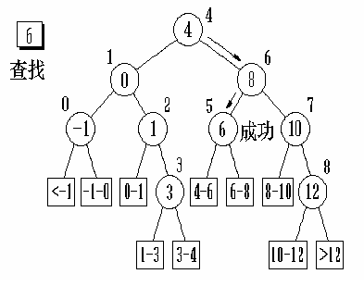
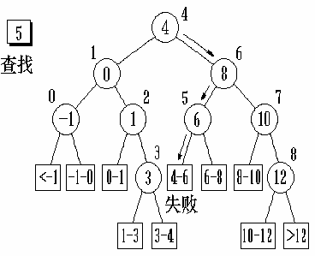
从有序表构造出二叉搜索树(判定树
0 1 2 3 4 5 6 7 8
-1 0 1 3 4 6 8 10 12
内结点
外结点
搜索成功的情形
搜索失败的情形

Slide 73
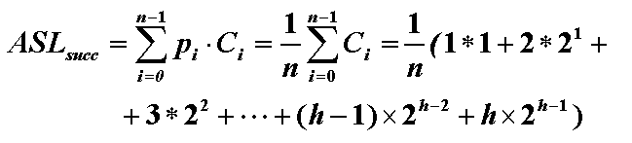
折半搜索性能分析
对于有n个关键码的有序顺序表，使用折半搜索所需的与给定值进行的关键码比较最多为 ？
若设 n = 2^{h}-1，则描述二分搜索的二叉搜索树是高度为 h-1 的满二叉树。平均搜索长度 ？

Slide 74
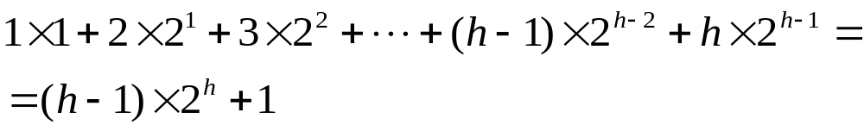
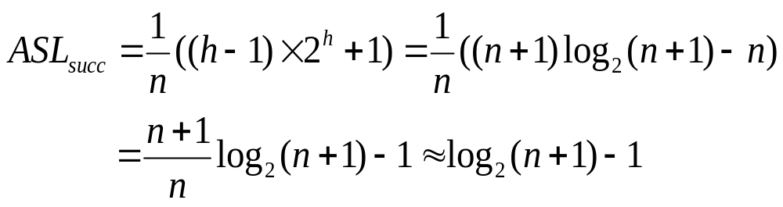
可以用归纳法证明：
这样
2^{h} = n+1, h = log₂(n+1)
O(log₂n)

Slide 75
6.4 散列 (Hashing)
理想的搜索方法是可以不经过比较，一次直接从字典中得到要搜索的元素。
如果在元素存储位置与其关键码之间建立一个确定的对应函数关系Hash()， 使得每个关键码与结构中一个唯一的存储位置相对应：
Address ＝ Hash(key)
搜索：
先计算, 后按计算所得位置进行比较。若关键码相等, 则搜索成功。
存放： 依相同函数计算存储位置, 并按此位置存放。

Slide 76
使用散列方法好处：
进行搜索不必进行多次关键码的比较, 搜索速度比较快, 可以直接到达或逼近具有此关键码的表项的实际存放地址。
理想情况下：
散列函数在关键字和地址之间建立一一对应关系，从而使得查找只需一次计算即完成。
但关键码集合比散列表地址集合大得多
有可能经过散列函数的计算，把不同的关键码映射到同一个散列地址上，这就产生了冲突。

Slide 77
示例：有一组表项，其关键码分别是：
12361, 07251, 03309, 30976
散列函数：hash(x) = x % 73 + 13420
hash(12361)
hash(07251)
hash(03309)
hash(30976)
产生冲突
= 13444
同义词

Slide 78
散列方法, 需要讨论以下两个问题：
选择一个计算简单且地址分布比较均匀的散列函数, 避免或尽量减少冲突
拟订解决冲突的方案

Slide 79
散列函数
构造散列函数时的几点要求：
散列函数应是简单的，能在较短的时间内计算出结果。
散列函数的定义域必须包括需要存储的全部关键码, 如果散列表允许有 m 个地址时, 其值域必须在 0 到 m-1 之间。
散列函数计算出来的地址应能均匀分布在整个地址空间中 : 若 key 是从关键码集合中随机抽取的一个关键码, 散列函数应能以同等概率取0 到 m-1 中的每一个值。

Slide 80
直接定址法
此类函数取关键码的某个线性函数值作为散列地址：
  Hash ( key ) ＝ a * key + b { a, b为常数 }
这类散列函数是一对一的映射，一般不会产生冲突。但是，它要求散列地址空间的大小与关键码集合的大小相同。

Slide 81
示例：有一组关键码如下：
{ 942148, 941269, 940527, 941630, 941805, 941558, 942047, 940001 }
散列函数为：
Hash (key) = key - 940000
Hash (942148) = 2148 Hash (941269) = 1269
Hash (940527) = 527 Hash (941630) = 1630
Hash (941805) = 1805 Hash (941558) = 1558
Hash (942047) = 2047 Hash (940001) = 1
可以按计算出的地址存放记录。

Slide 82
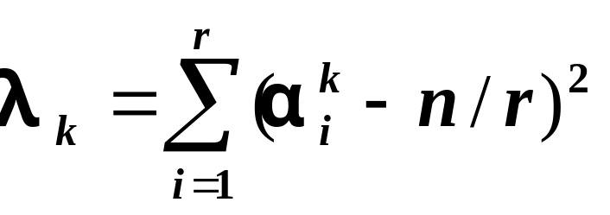
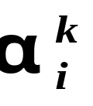
数字分析法
9 4 2 1 4 8
9 4 1 2 6 9
9 4 0 5 2 7
9 4 1 6 3 0
9 4 1 8 0 5
9 4 1 5 5 8
9 4 2 0 4 7
9 4 0 0 0 1
① ② ③ ④ ⑤ ⑥
各位数字中符号分布均匀度 λ _{k} 的公式
: 第 i 个符号在第 k 位上出现的次数
n/r :各种符号在 n 个数中均匀出现的期望值。

Slide 83
9 4 2 1 4 8 ①位， λ ₁ = 57.60
9 4 1 2 6 9 ②位， λ ₂ = 57.60
9 4 0 5 2 7 ③位， λ ₃ = 17.60
9 4 1 6 3 0 ④位， λ ₄ = 5.60
9 4 1 8 0 5 ⑤位， λ ₅ = 5.60
9 4 1 5 5 8 ⑥位， λ ₆ = 5.60
9 4 2 0 4 7
9 4 0 0 0 1
① ② ③ ④ ⑤ ⑥
若散列表地址范围有 3 位数字, 取各关键码的 ④⑤⑥ 位做为记录的散列地址。
小
计算出的 λ _{k} 值越 ？，表明在该位 (第 k 位) 各种符号分布得越均匀。

Slide 84
数字分析法的适用范围：
仅适用于事先明确知道表中所有关键码每一位数值的分布情况，它完全依赖于关键码集合。
如果换一个关键码集合，选择哪几位要重新决定。

Slide 85
除留余数法
设散列表中允许地址数为 m, 取一个不大于 m, 但最接近于或等于 m 的质数 p 作为除数, 利用以下函数把关键码转换成散列地址：
hash ( key ) = key % p p ≤ m
其中, “%”是整数除法取余的运算，要求这时的质数 p 不是接近2的幂。

Slide 86
例：有一个关键码 key = 962148, 散列表大小 m = 25, 即 HT[25]。取质数 p= 23。散列函数
hash ( key ) = key % p。
则散列地址为：
hash ( 962148 ) = 962148 % 23 = 12
p<m ?

Slide 87
平方取中法
此方法在词典处理中使用十分广泛。
它先计算构成关键码的标识符的内码的平方, 然后按照散列表的大小取中间的若干位作为散列地址。

Slide 88
标识符 内码 内码的平方 散列地址
A 01 01 001
A1 0134 20420 042
A9 0144 23420 342
B 02 4 004
DMAX 04150130 21526443617100 443
DMAX1 0415013034 5264473522151420 352
AMAX 01150130 135423617100 236
AMAX1 0115013034 3454246522151420 652
        标识符的八进制内码表示及其平方值

Slide 89
平方取中法:
一般取散列地址为2的某次幂。例如, 若散列地址总数取为 m = 2^{r}，则对内码的平方数取中间的 r 位。
因为内码平方数的中间几位一般是由标识符所有字符决定, 所以对不同的标识符计算出的散列地址大多不相同。

Slide 90
折叠法
例：设给定的关键码为： key = 23938587841,
若存储空间限定 3 位, 则划分结果为每段 3 位。
上述关键码可划分为 4段：
239 385 878 41
239
239
分
界
法
移
位
法
385
385
878
878
41
41
1714
1543

Slide 91
此方法把关键码自左到右分成位数相等的几部分, 每一部分的位数应与散列表地址位数相同, 只有最后一部分的位数可以短一些。
把这些部分的数据叠加起来, 就可以得到具有该关键码的记录的散列地址。
有两种叠加方法：
  移位法 — 把各部分的最后一位对齐相加；
  分界法 — 各部分不折断, 沿各部分的分界来回折叠, 然后对齐相加, 将相加的结果当做散列地址。
一般当关键码的位数很多，而且关键码每一位上数字的分布大致比较均匀时，可用这种方法得到散列地址。

Slide 92
处理冲突的方法
闭散列法（开地址法）
开散列方法（链地址法）
线性探查法
二次探查法
双散列法

Slide 93
处理冲突的闭散列方法
为了减少冲突，对散列表加以改造。若设散列表 HT 有 m 个地址, 将其改为 m 个桶。其桶号与散列地址一一对应, 第 i (0 ≤ i < m) 个桶的桶号即为第 i 个散列地址。
每个桶可存放 s 个表项, 这些表项的关键码互为同义词。如果对两个不同表项的关键码用散列函数计算得到同一个散列地址，就产生了冲突，它们可以放在同一个桶内的不同位置。

Slide 94
闭散列： 所有的桶都直接放在散列表数组中。因此每个桶只有一个表项 ( s = 1 )。
设散列表中各桶的编址为 0 到 m-1
R₂
hash ( R₂.key )
j
R₁
R₂
发生了冲突, 必须处理冲突
如果表未被装满, 则在允许的范围内必定还有空桶。为此, 需把 R₂ 存放到表中“下一个”空桶中。

Slide 95
(1) 线性探查法 (Linear Probing)
假设给出一组表项，它们的关键码为：
Burke, Ekers, Broad, Blum, Attlee, Alton, Hecht, Ederly
采用的散列函数是：取其第一个字母在字母表中的位置。 Hash (x) = ord (x) - ord (‘A’)
//ord ( ) 是求字符内码的函数
得到：
Hash (Burke) = 1 Hash (Ekers) = 4
Hash (Broad) = 1 Hash (Blum) = 1
Hash (Attlee) = 0 Hash (Hecht) = 7
Hash (Alton) = 0 Hash (Ederly) = 4
设散列表 HT[26], m = 26 散列结果：

Slide 96
Burke, Ekers, Broad, Blum, Attlee, Alton, Hecht, Ederly
0 1 2 3 4
Attlee Burke Broad Blum Ekers
(1) (1) (2) (3) (1)
5 6 7 8 9
Alton Ederly Hecht
(6) (3) (1)

Slide 97
需要搜索或加入一个表项时, 使用散列函数计算桶号： H₀ = hash ( key )
一旦发生冲突，在表中顺次向后寻找“下一 个”空桶 H_{i} 的递推公式为：
H_{i} = ( H_{i-1} +1 ) % m， i =1, 2, …, m-1
即用以下的线性探查序列在表中寻找“下一 个”空桶的桶号：
H₀ +1, H₀ +2, …, m-1, 0, 1, 2, …, H₀-1
亦可写成如下的通项公式：
H_{i} = ( H₀ + i ) % m， i =1, 2, …, m-1
当发生冲突时, 探查下一个桶。当循环 m-1次后就会回到开始探查时的位置, 说明待查关键码不在表内, 而且表已满, 不能再插入新关键码。

Slide 98
衡量散列方法的搜索性能
平均搜索长度ASL (Averagy Search Length)
ASLsucc：搜索成功的平均搜索长度（搜索到表中已有表项的平均探查次数）。
ASLunsucc：搜索不成功的平均搜索长度（在表中搜索不到待查的表项，但找到插入位置的平均探查次数）。

Slide 99
Burke, Ekers, Broad, Blum, Attlee, Alton, Hecht, Ederly
Hash (x) = ord (x) - ord (‘A’)
Hash (Burke) = 1 Hash (Ekers) = 4
Hash (Broad) = 1 Hash (Blum) = 1
Hash (Attlee) = 0 Hash (Hecht) = 7
Hash (Alton) = 0 Hash (Ederly) = 4
设散列表 HT[26], m = 26。

Slide 100
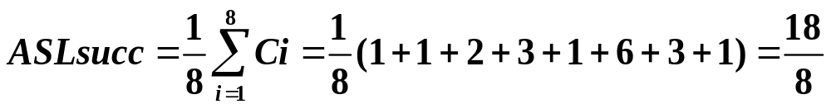
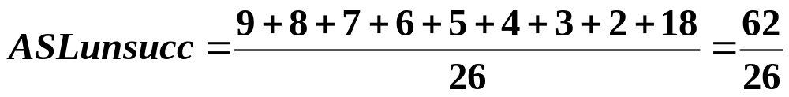
Burke, Ekers, Broad, Blum, Attlee, Alton, Hecht, Ederly
0 1 2 3 4
Attlee Burke Broad Blum Ekers
(1) (1) (2) (3) (1)
5 6 7 8 9
Alton Ederly Hecht
(6) (3) (1)

Slide 101
分析：线性探查方法
线性探查方法容易产生“堆积”, 不同探查序列的关键码占据可用的空桶, 为寻找某一关键码需要经历不同的探查序列, 导致搜索时间增加。

Slide 102
(2) 二次探查法 (quadratic probing)
为改善“堆积”问题, 减少为完成搜索所需的平均探查次数, 可使用二次探查法。
通过某一个散列函数对表项的关键码 x 进行计算, 得到桶号, 它是一个非负整数。
H₀ = hash(x)
二次探查法在表中寻找“下一个”空桶的公式：
H_{i} = (H₀ + i ² ) % m,
H_{i} = (H₀ - i ² ) % m, i = 1, 2, …, (m-1)/2
式中的 m 是表的大小。
探查序列如 H₀, H₀+1, H₀-1, H₀+4, H₀-4, …

Slide 103
示例：给出一组关键码 { Burke, Ekers, Broad, Blum, Attlee, Alton, Hecht, Ederly }。
散列函数为：Hash (x)＝ord (x)－ord ('A')
用它计算可得：
Hash (Burke) = 1 Hash (Ekers) = 4
Hash (Broad) = 1 Hash (Blum) = 1
Hash (Attlee) = 0 Hash (Hecht) = 7
Hash (Alton) = 0 Hash (Ederly) = 4

Slide 104
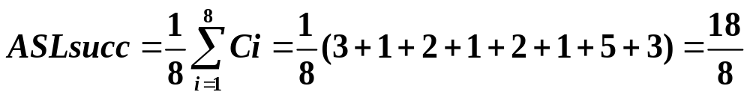
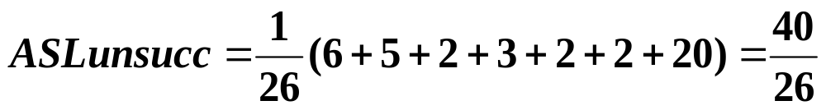
0 1 2 3 4 5
Blum Burke Broad Ekers Ederly
(3) (1) (2) (1) (2)
6 7 8 9 10 11
Hecht
(1)
25 26 27 28 29 30
Alton Attlee
(5) (3)
利用二次探查法处理溢出

Slide 105
关于二次探查法
然后使用二次探查法在表中寻找“下一个”空桶，其公式为：
H_{i} = (H₀+i²) % m,
H_{i} = (H₀-i²)% m（小于0时，需要加上m）,
i = 1, 2, 3, …, (m-1)/2
m 是表的大小，是一个值为 4k+3 的质数，如3, 7, 11, 19, 23, 31, 43, 59, 127, 251, 503, …。
根据wike百科全书中的定义，二次探查法的公式为
H_{i} = (H₀+c₁i+c₂i²) % m,
书中的方法称为alternating quadratic probing

Slide 106
(3) 双散列法
使用双散列方法时, 需要两个散列函数。
第一个散列函数 Hash( ) 按表项的关键码 key 计算表项所在的桶号 H₀ = Hash(key)。
一旦冲突，利用第二个散列函数 ReHash( ) 计算该表项到达“下一个”桶的移位量。
它的取值与 key 的值有关, 要求它的取值应是小于地址空间大小 TableSize, 且与 TableSize 互质的正整数。

Slide 107
示例：给出一组表项关键码
{ 22, 41, 53, 46, 30, 13, 01, 67 }。散列函数为：
Hash(x)＝(3x) % 11。
散列表为 HT[0..10]，m = 11。因此，再散列函数为 ReHash(x) = (7x) % 10 +1。

Slide 108
22, 41, 53, 46, 30, 13, 01, 67
H₀(22) = 0 H0 (41) = 2 H0 (53) = 5
H0 (46) = 6 H0 (30) = 2
ReHash(x) = (7x) % 10 +1
冲突
H1 = (2+1) = 3
H₀(13) = 6
冲突 H₁ = (6+2) = 8
H₀(01) = 3
冲突 H₁ = (3+8) = 0 冲突 H₂ = (0+8) = 8
冲突 H3 = (8+8) = 5 冲突 H4 =(5+8) = 2 冲突 H5 = (2+8) = 10
H₀(67) = 3
冲突 H1 = (3+10) = 2 冲突 H2 = (2+10) = 1
0 1 2 3 4 5 6 7 8 9 10
22 67 41 30 53 46 13 01
(1) (3) (1) (2) (1) (1) (2) (6)
1 8 2 5 3 4 6 7
0 1 2 3 4 5 6 7 8 9 10
22 67 41 30 53 46 13 01
(1) (3) (1) (2) (1) (1) (2) (6)

Slide 109
处理冲突的开散列方法 — 链地址法
开散列方法首先对关键码集合用某一个散列函数计算它们的存放位置。
若设散列表地址空间的所有位置是从 0 到 m-1, 则关键码集合中的所有关键码被划分为m个子集, 具有相同地址的关键码归于同一子集。我们称同一子集中的关键码互为同义词。每一个子集称为一个桶。
通常各个桶中的表项通过一个单链表链接起来，称之为同义词子表。所有桶号相同的表项都链接在同一个同义词子表中，各链表的表头结点组成一个向量。
向量的元素个数与桶数一致。桶号为 i 的同义词子表的表头结点是向量中的第 i 个元素。

Slide 110
例：给出一组表项关键码 { Burke, Ekers, Broad, Blum, Attlee, Alton, Hecht, Ederly }。散列函数为：Hash (x)＝ord (x)－ord ('A')。
用它计算可得：
Hash (Burke) = 1 Hash (Ekers) = 4
Hash (Broad) = 1 Hash (Blum) = 1
Hash (Attlee) = 0 Hash (Hecht) = 7
Hash (Alton) = 0 Hash (Ederly) = 4
散列表为 HT[0..25]，m = 26。

Slide 111
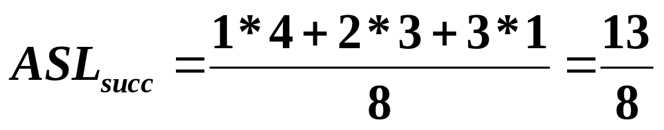
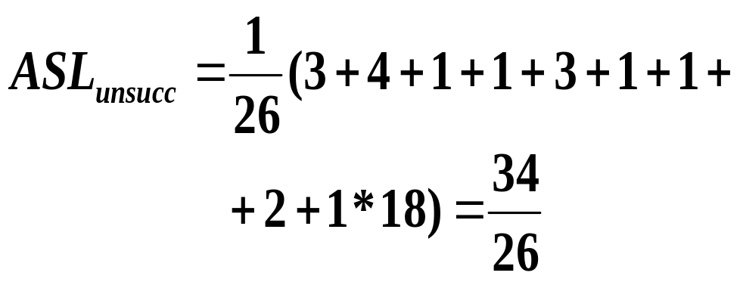
0
1
2
3
4
5
6
7
8
9
Attlee
Alton
Burke
Broad
Blum
Ekers
Ederly
Ekers

Slide 112
应用开散列法处理冲突, 需要增设链接指针, 似乎增加了存储开销。事实上, 由于闭散列 法必须保持大量的空闲空间以确保搜索效率，而表项所占空间又比指针大得多，所以使用开散列法反而比闭散列法节省存储空间。

